Slide 1

Programming
Principles
Effektive Daumenregeln

Slide 2
Was sind Prinzipien?
Grundlage für Entscheidungen
Allgemein anerkannte Regeln für Begründen und Argumentieren
kontextlose Idealvorstellungen
  In der Anwendung spielt der Kontext oft eine wichtige Rolle
Leitlinien für zielgerichtetes Handeln

Slide 3
Programmierprinzipien
Softwareentwicklung ist ein kreativer Vorgang
Wiederkehrende Erkenntnisse lassen sich trotzdem verallgemeinern
  Beispielsweise als Muster (z.B. Entwurfsmuster)
Programmierprinzipien begründen die Wirkung
  Kernthesen vieler Fachdiskussionen
Noch abstrakter als Muster

Slide 4
Beispiel: Muster und Prinzip
Das Singleton ist ein Entwurfsmuster
Es beschreibt das objektorientierte Äquivalent zu einer global öffentlichen Variable
Das Singleton ist verpönt, weil es ein wichtiges objektorientiertes Prinzip verletzt
  Kapselung (Encapsulation)
Kapselung schlägt sich aber nicht nur in der Sichtbarkeit von Variablen nieder

Slide 5
Objektorientierte Prinzipien
Besonders hilfreich für die objektorientierte Programmierung
Propagieren einen bestimmten Programmierstil
  „Gute“ objektorientierte Programmierung
Eventuell kontraproduktiv bei anderen Stilen
Gegenstand kontrovers geführter Diskussionen
  Über Prinzipien lässt sich hervorragend streiten
Prinzipien dienen als Idealvorstellungen
  Softwareentwicklung ist Kompromiss

Slide 6
Überblick
SOLID-Prinzipien
GRASP-Prinzipien
DRY-Prinzip
KISS-Prinzip
YAGNI-Prinzip
Conway's Law

Slide 7
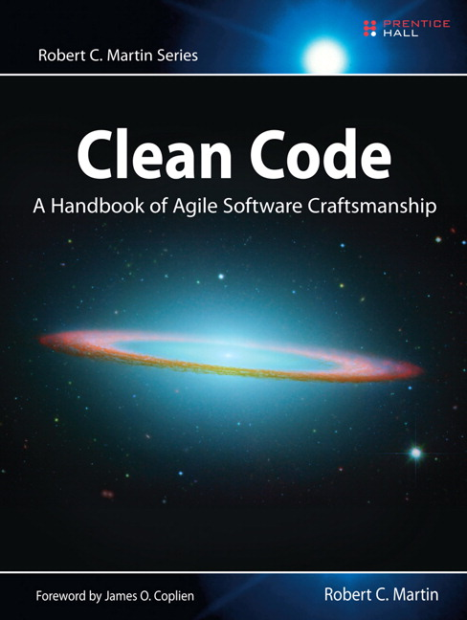
SOLID
Single responsibility principle
Open/Closed principle
Liskov substitution principle
Interface segregation principle
Dependency inversion principle
http://en.wikipedia.org/wiki/Solid_%28object-oriented_design%29

Slide 8
Herkunft der SOLID-Regeln
Anfang der Nullerjahre von Michael Feathers und Robert C. Martin gesammelt und formuliert
Beabsichtigte Ziele:
  Wartbare Software
  Erweiterbare Systeme
  Langlebige Codebasis
Die einzelnen Prinzipien sind erheblich älter
  LSP: 1987
  OCP: 1996

Slide 9
Single responsibility principle (SRP)
Prinzip der einzigen Zuständigkeit
Eine Klasse sollte nur einen einzigen Grund haben, sich zu ändern
Pro Zuständigkeit erhält die Klasse eine (unabhängige) „Achse“, auf der sich die Anforderungen ändern können
Führt zu Separation of Concerns (SoC)
S
O
L
I
D

Slide 10
„Jede Klasse sollte nur eine Verantwortlichkeit haben“
Klar definierte Aufgabe für jedes Objekt
Übergeordnetes Verhalten durch Zusammenspiel der Objekte
Niedrigere Kopplung und Komplexität
Mehrere Verantwortlichkeiten erkennen
Konjunktionen in Antwort auf die Frage „Was macht die Klasse?“
S
O
L
I
D

Slide 11
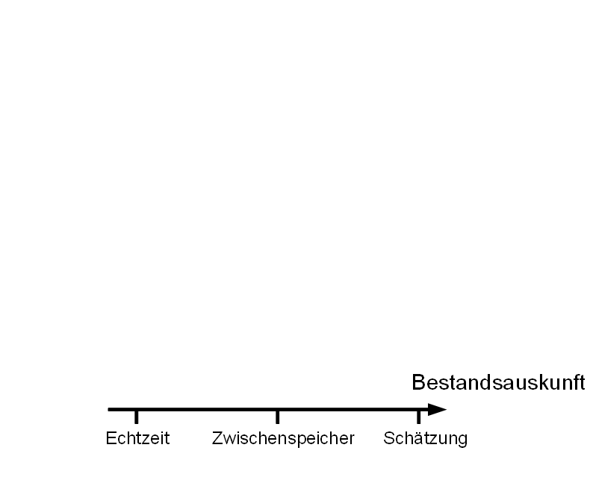
Änderungsdimensionen
Klasse Artikel mit einer Zuständigkeit
Bestandsauskunft
Implementierung

Slide 12
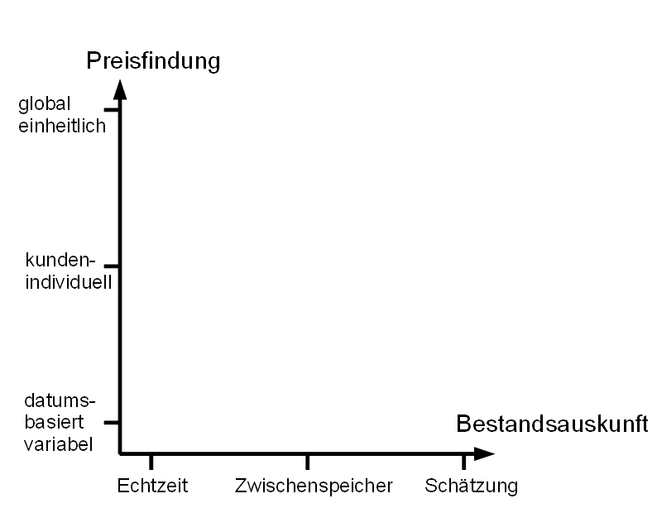
Mehrere Zuständigkeiten
Klasse Artikel mit zwei Zuständigkeiten
Bestandsauskunft
Preisfindung
Neue Implementierung
Wunschziel

Slide 13
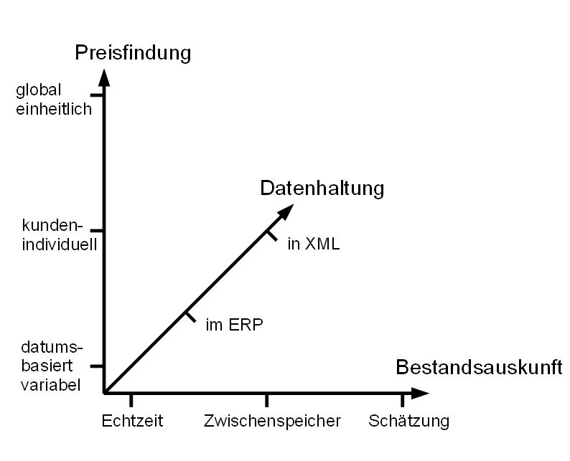
Zuviele Zuständigkeiten
Klasse Artikel mit drei Zuständigkeiten
Bestandsauskunft
Preisfindung
Datenhaltung

Slide 14
Konzept der Change dimensions
Jede Zuständigkeit spannt eine zusätzliche Achse auf, entlang der Änderungen in den Code einfließen können
Im Idealfall sind die Achsen orthogonal
  Jede Zeile Code lässt sich einer Achse zuordnen
Normalerweise sind die Zuständigkeiten im Code bunt gemischt
  Änderungen können Auswirkungen auf andere Zuständigkeiten haben
  Trennung der Anliegen wird schwierig

Slide 15
Open/Closed principle (OCP)
Software-Entitäten (Module, Klassen, Methoden) sollen
  Offen sein für Erweiterung
  Aber geschlossen bezüglich Veränderung
Erweiterung beispielsweise durch Vererbung
  Nur Unterklasse ändert ihr Verhalten
Veränderung: Geänderte Anforderungen erfordern Modifikation des Codes
  Bestehender Code sollte nicht geändert werden müssen
S
O
L
I
D

Slide 16
Software-Entitäten (Klassen, Module, Funktionen, etc.) sollten
Offen sein für Erweiterungen
Aber geschlossen bezüglich Modifikation
D.h. bestehender Code sollte nicht mehr geändert werden müssen
Neue oder geänderte Anforderungen
erweitern den Code „nur“
S
O
L
I
D

Slide 17
Entwicklung mit Modifikation
Blog-
Software
CommentChecker
boolean isValid(Comment)
public class CommentChecker {
public boolean isValid(Comment comment) {
if (comment.isEmpty()) {
return false;
}
return true;
}
public class CommentChecker {
public boolean isValid(Comment comment) {
if (comment.isEmpty()) {
return false;
}
if (!comment.isUnicum()) {
return false;
}
return true;
}
public class CommentChecker {
public boolean isValid(Comment comment) {
if (comment.isEmpty()) {
return false;
}
if (!comment.isUnicum()) {
return false;
}
if (comment.containsSpam()) {
return false;
}
return true;
}
Modifikation

Slide 18
Entwicklung mit Erweiterung
CommentChecker
Blog-
Software
CommentChecker
CheckedAspect
List<CheckedAspect>
boolean isValid(Comment)
boolean isValid(Comment)
register(CheckedAspect)
boolean isPositiveFor(Comment)
public class CommentChecker {
private final List<CheckedAspect> checks;
public boolean isValid(Comment comment) {
for (CheckedAspect check : checks) {
if (check.isPositiveFor(comment)) {
return false;
}
}
return true;
}
IsEmptyComment
IsUniqueComment
HasSpamComment
Erweiterungen

Slide 19
Anwendbarkeit des OCP
Kein Programm kann 100% immun gegen interne Modifikation sein
Es wird Änderungen geben, die eine Modifikation bestehenden Codes erfordern
Entwickler wählt aus, welche Änderungen durch Erweiterungen ermöglicht werden
Erfahrung in Domäne und bei Umsetzung notwendig

Slide 20
Grenzen des OCP
Das Open/Closed Principle sollte kein beherrschendes Designziel sein
  Es führt direkt zu spekulativer Komplexität
Es ist ein Werkzeug, um wiederkehrende Modifikationen zu unterbinden
  Sichtbar durch eine einfache Stabilitätsmetrik
  Die Änderungshistorie des SCM enthält alle Infos
Wichtig ist, das Werkzeug zu kennen

Slide 21
Liskov substitution principle (LSP)
Objekte in einem Programm sollten durch Instanzen ihrer Subtypen ersetzbar sein, ohne die Korrektheit des Programms zu ändern
Führt zu Begriffen wie Ko- und Kontravarianz
Gibt strikte Regeln für Vererbungshierarchien
Bestes Beispiel für eine Verletzung der Regel:
  Quadrat als Unterklasse von Rechteck
S
O
L
I
D

Slide 22
Arten der Varianz
Varianzregeln beschreiben, wann ein Objekt durch Objekte von Ober- oder Unterklassen ersetzbar ist
Drei Arten der Varianz:
  Kovarianz: Typhierarchie und Vererbungs-hierarchie haben die gleiche Richtung
  Kontravarianz: Typhierarchie entgegengesetzt zur Vererbungshierarchie
  Invarianz: Typhierarchie bleibt unverändert

Slide 23
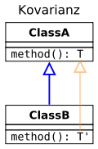
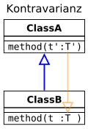
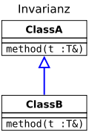
Beispiele für Varianzen
Ein Katzen-Array ist ein Tier-Array Animal[] = Cat[] | Ein Tier-Array ist ein Katzen-Array Cat[] = Animal[] | Ein Tier-Array ist kein Katzen-Array Ein Katzen-Array ist auch kein Tier-Array

Slide 24
Java favorisiert Kovarianz
Tritt u.a. bei Rückgabewerten und Ausnahmen (Exceptions) auf
Beispiel: Überschriebene Methode gibt Untertyp zurück
public class AllgemeinerAlgorithmus {
public Oberklasse berechne() {
return ergebnisOberklasse;
}
}
public class SpezifischerAlgorithmus
extends AllgemeinerAlgorithmus {
@Override
public Unterklasse berechne() {
return ergebnisUnterklasse;
}
}

Slide 25

Auch Arrays sind in Java kovariant
final Integer[] fibonacci = new Integer[] {
1, 1, 2, 3, 5, 8, 13, 21, 34, 55,
};
final Double pi = new Double(3.141592653589793238463D);
final Number[] numbers = fibonacci;
final Number someNumber = pi;
numbers[0] = pi;
numbers[1] = someNumber;
Exception in thread "main" java.lang.ArrayStoreException: java.lang.Double
Number
Der Compiler kann nicht erkennen,
dass die Zuweisung schief gehen wird
Integer
Double

Slide 26
Subtypen müssen sich so verhalten wie ihr Basistyp
Ein Subtyp darf die Funktionalität lediglich erweitern, nicht aber einschränken
Die Vererbung ist eher eine „behaves-like“- als eine „is-a“-Relation
Vererbung ist oftmals nicht das beste
Werkzeug für eine Aufgabe
(vgl. Favour Composition over Inheritance)
S
O
L
I
D

Slide 27
Typsystemmodellierung mit LSP
Rectangle
void main() {
Rectangle garden = new Rectangle();
garden.setWidth(meters(45));
garden.setHeight(meters(22));
System.out.println(garden.calculateArea());
}
setWidth(...)
setHeight(...)
calculateArea()
990
Square
void main() {
Rectangle garden = new Square();
garden.setWidth(meters(45));
garden.setHeight(meters(22));
System.out.println(garden.calculateArea());
}
484
2025

Slide 28
Unchecked Exceptions und LSP
Basistyp: BmeCatPriceReader
Euro readProductPriceFrom(File bmeCatFile) throws IOException {
XMLDocument xml = parseXMLFrom(bmeCatFile);
String priceString = extractPriceFrom(xml);
return Euro.parseFrom(priceString);
}
IOException
IOException
ParseException
Subtyp: ForeignCurrencyBmeCatPriceReader
@Override
Euro readProductPriceFrom(File bmeCatFile) throws IOException {
Euro notInEuro = super.readProductPriceFrom(bmeCatFile);
ExchangeRate factor = loadExchangeRateOf(foreignCurrency,
to(Euro.asCurrency()));
return notInEuro.multipliedWith(factor.asDouble());
}
IO-/ParseExc.
LoadException

Slide 29
Zusammenfassung LSP
Das LSP ist erfüllt, wenn man jede Spezialisierung einer Generalisierung überall dort einsetzen kann, wo die Generalisierung verwendet wird
  Roughly stated, you are following the Liskov Substitution Principle if you can use any implementation of an abstraction in any place that accepts that abstraction.

Slide 30
Interface Segregation principle (ISP)
Mehrere spezifische Interfaces sind besser als ein Allround-Interface
Interfaces (Typen) sind client-spezifisch
Führt zu hoher Kohäsion (Cohesion)
Klassen/Typen mit hoher Kohäsion repräsentieren eine wohldefinierte Einheit sehr genau
Unterstützt das SRP (Single responsibility principle)
S
O
L
I
D

Slide 31
Ein Klient soll nicht von Details eines Service abhängig sein, die er gar nicht benötigt
Schnittstellen und Typdeklarationen möglichst passgenau für Klienten anbieten
S
O
L
I
D

Slide 32
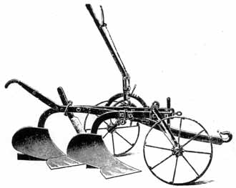
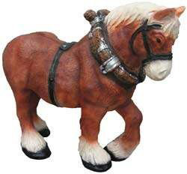
Beispiel für ISP
Typ für ein Arbeitstier (Ackergaul)
public interface Arbeitstier {
public void arbeite();
public void esse();
public void schlafe();
}
public class Ackergaul implements Arbeitstier {
@Override
public void arbeite() {
// Umsetzung der Feldarbeit
}
@Override
public void esse() {
// Implementierung der Nahrungsaufnahme
}
@Override
public void schlafe() {
// Implementierung des Schlafes
}
}
final Arbeitstier paul =
new Ackergaul();
paul.arbeite();

Slide 33
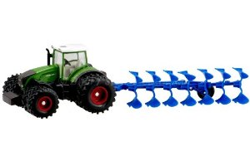
Zuviele Details für Anwendungsfall
public interface Arbeitstier {
public void arbeite();
public void esse();
public void schlafe();
}
public interface Arbeitstier {
public void arbeite();
}
public interface Lebewesen {
public void esse();
public void schlafe();
}
final Arbeitstier paul =
new Traktor();
paul.arbeite();
public class Ackergaul implements
Arbeitstier,
Lebewesen {
[...]
}
public class Traktor implements
Arbeitstier {
[...]
}

Slide 34
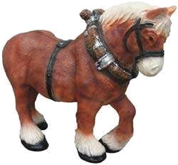
Objekte mit vielen Schnittstellen
Domänen-
Klienten
Arbeitstier
Persistable
Lebewesen
Technische
Klienten
Cloneable

Slide 35
Folgen des ISP
In Folge haben die meisten Objekte mehrere Typen
Spezifische Interfaces für einen Concern, meistens als Adjektive formuliert:
Cloneable, Transferable, Comparable
Minimalziel:
Schnittstellen in Nutzergruppen aufteilen

Slide 36
Dependency inversion principle (DIP)
Prinzip der Entkoppelung
Abstraktionen sollten nicht von Details abhängen. Details sollten von Abstraktionen abhängen
Module hoher Ebenen sollten nicht von Modulen niedriger Ebenen abhängen. Beide sollten von Abstraktionen abhängen
Beobachtung: Änderungen im niedrigen Modul führen zu Änderungen im abhängigen höheren Modul
Lösung: Hohes Modul definiert Schnittstelle, niedriges Modul realisiert/implementiert diese
S
O
L
I
D

Slide 37
Klassen höherer Ebenen sollen nicht von Klassen niederer Ebenen abhängig sein, sondern beide von Interfaces
Abhängigkeit auf konkrete Klasse ist eine starke Kopplung
Auflösen per Dependency Injection:
Abhängigkeit auf Interface
Referenz auf konkrete Instanzen „geben lassen“
S
O
L
I
D

Slide 38
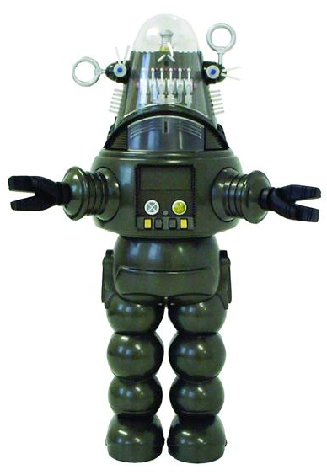
class Roboter {
private ZangenArm linkerArm;
private ZangenArm rechterArm;
public Roboter() {
super();
this.linkerArm = new ZangenArm();
this.rechterArm = new ZangenArm();
}
}
class ZangenArm {
[...]
Roboter robby = new Roboter();

Slide 39
class Roboter {
private Arm linkerArm;
private Arm rechterArm;
public Roboter() {
super();
this.linkerArm = new ZangenArm();
this.rechterArm = new ZangenArm();
}
}
class ZangenArm implements Arm {
[...]
XYZ
Roboter robby = new Roboter();

Slide 40
class Roboter {
private Arm linkerArm;
private Arm rechterArm;
public Roboter(Arm links, Arm rechts) {
super();
this.linkerArm = links;
this.rechterArm = rechts;
}
}
class ZangenArm implements Arm {
[...]
XYZ
Dependency Injection
Roboter robby = new Roboter(
new Zangenarm(),
new Zangenarm());

Slide 41
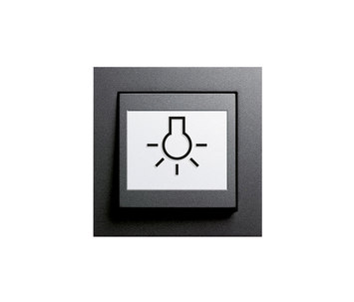
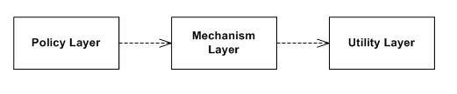
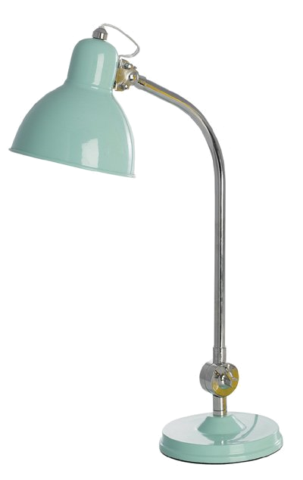
Klassisch: Modulkette
public class Schalter {
private final Lampe lampe;
private boolean gedrueckt;
public Schalter(final Lampe lampe) {
this.lampe = lampe;
}
public void drueckeSchalter() {
if (this.gedrueckt) {
lampe.ausschalten();
this.gedrueckt = false;
return;
}
lampe.anschalten();
this.gedrueckt = true;
}
}
public class Lampe {
private boolean leuchtet = false;
public void anschalten() {
this.leuchtet = true;
}
public void ausschalten() {
this.leuchtet = false;
}
}

Slide 42
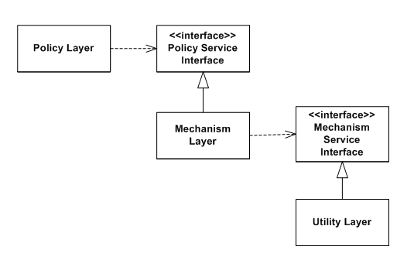
Dependency Inversion
public interface Schaltbar {
public void ausschalten();
public void anschalten();
}
public class Schalter {
private final Schaltbar geraet;
private boolean gedrueckt;
public Schalter(
final Schaltbar geraet) {
this.geraet = geraet;
}
public void drueckeSchalter() {
[...]
}
}
public class Lampe implements Schaltbar {
private boolean leuchtet = false;
@Override
public void anschalten() {
this.leuchtet = true;
}
@Override
public void ausschalten() {
this.leuchtet = false;
}
}

Slide 43
Effekte des DIP
Entkoppelung der Implementierungen
  Flexiblere Zusammenarbeit
Bessere Wiederverwendbarkeit
  Höhere Schichten: Andere Mechanismen/Utilities
  Niedere Schichten: Klarere Schnittstellen
Klarere Schnittstellen
  Kommuniziert die Anforderungen deutlicher

Slide 44
Zusammenfassung SOLID
Single responsibility principle (SRP)
Open/Closed principle (OCP)
Liskov substitution principle (LSP)
Interface segregation principle (ISP)
Dependency inversion principle (DIP)
http://en.wikipedia.org/wiki/Solid_%28object-oriented_design%29

Slide 45
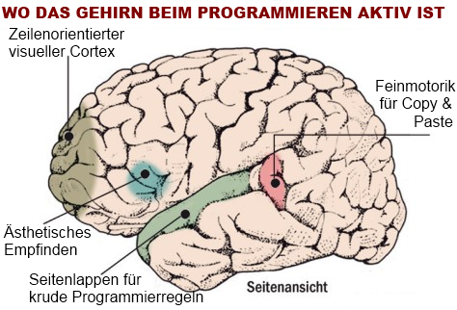
Pause
An dieser Stelle fünf Minuten Hirn durchlüften!

Slide 46
GRASP
General Responsibility Assignment Software Patterns/Principles
Standardlösungen für typische Fragestellungen
„Mentaler Werkzeugkasten“
Neun Lösungsschemata bzw. -prinzipien
http://en.wikipedia.org/wiki/GRASP_%28object-oriented_design%29

Slide 47
Neun Prinzipien/Werkzeuge
Grundkonzept
Low Coupling
High Cohesion
Indirection
Polymorphism
Pure Fabrication
Protected Variations
Controller
Information Expert
Creator
Code-Strukturierung
Architektur
Entwurfsmuster
Sonstiges

Slide 48
Low Coupling
Geringe bzw. lose Kopplung
Kopplung = Maß für die Abhängigkeit einer Klasse von ihrer Umgebung (z.B. andere Klassen)
Geringe Kopplung unterstützt
  Leichte Anpassbarkeit
  Gute Testbarkeit
  Verständlichkeit, weil weniger Kontext
  Erhöhte Wiederverwendbarkeit

Slide 49
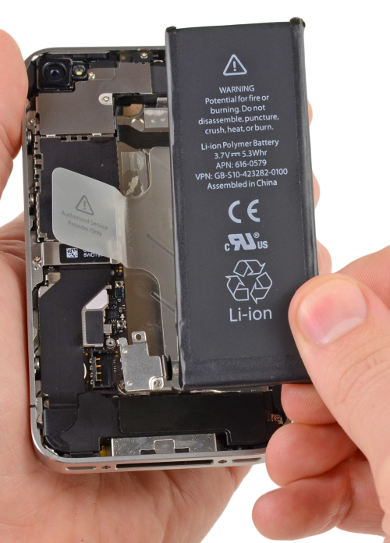
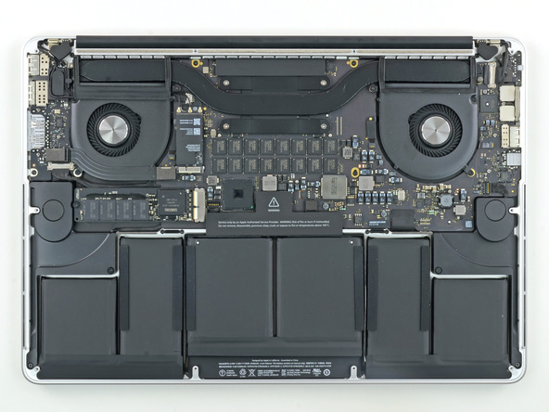
Kopplung ist Systemdesign
Wechselbarer Standardakku
Verklebter Spezialakku

Slide 50
Kopplung im Sourcecode
Am Beispiel der Ausführungsreihenfolge
  Code in gleicher Methode
  Statischer Methodenaufruf
  Polymorpher Methodenaufruf
  Polymorpher Aufruf an Interface
    z.B. beim Beobachter-Entwurfsmuster
  Versand eines Events auf Eventbus
    Sender und Empfänger kennen sich nicht mehr
Je loser die Kopplung, desto austauschbarer ist der nächste Befehl
starke
Kopplung
lose
Kopplung

Slide 51
Andere Kopplungsarten (Auszug)
Kopplung an Datentypen
  Klassen vs. Interfaces
Kopplung der Threads
  Gemeinsame Sperren (Locks)
Kopplung durch Formate oder Protokolle
  Gemeinsame Dateien oder Datenströme
Kopplung durch Resourcen
  Gemeinsam verbrauchter Speicher oder CPU

Slide 52
High Cohesion
Hohe Kohäsion
Kohäsion = Maß für inneren Zusammenhalt einer Klasse
  Wie „eng“ arbeiten Methoden und Attribute einer Klasse zusammen (semantische Nähe!)
Idealer Code:
  High Cohesion/Low Coupling

Slide 53

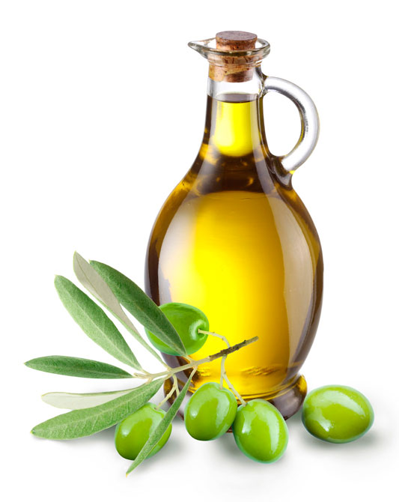
Code mit niedriger Kohäsion
public class Person {
private final String firstName;
private String lastName;
private Euro salary;
private final Date birthDate;
private final City birthPlace;
// constructor omitted
public void rename(String newLastName) {
this.lastName = newLastName;
}
public void changeSalary(Euro newSalary) {
this.salary = newSalary;
}
public String fullIdentification() {
return this.lastName + ", " + this.firstName + "; "
+ "born at " + this.birthDate + " in " + this.birthPlace;
}
}

Slide 54
Kohäsion erhöhen
Klasse Person mit
  Vorname, Nachname, Geburtsdaten
Klasse Gehalt mit
  Betrag (Euro)
Klasse Mitarbeiter
  verbindet Person mit Gehalt
Bonus:
  Geburtsdaten in eigene Klasse
Geburtsdaten
Person
Mitarbeiter
Gehalt

Slide 55
Kohäsionsmetriken
Kohäsion ist ein semantisches Maß
  Menschliche Einschätzung entscheidend
Technisch repräsentierte Kohäsion kann automatisch bestimmt werden
  Beispiel: Feld wird nie gelesen
  Metrik kann leicht falsch liegen
Heuristiken helfen bei Analyse
  Beispiel: Kohäsiver Code tendiert zur Kürze
  „Anfangsverdacht“ als Startpunkte (Smells)

Slide 56
Indirection
Indirektion, besser: Delegation
Grundlegendes Prinzip für Code-Strukturierung
  Neben Polymorphismus/Vererbung
Kann die Kopplung verringern
Delegation lässt mehr Freiheitsgrade als Vererbung
  Benötigt allerdings mehr Code und ist aufwendiger

Slide 57
Andere arbeiten lassen
public class MyStackWithDelegation<T> {
private final ArrayList<T> elements;
public MyStackWithDelegation() {
this.elements = new ArrayList<T>();
}
public void push(T element) {
this.elements.add(0, element);
}
public T pop() {
return this.elements.remove(0);
}
public int getSize() {
return this.elements.size();
}
}
Im Beispiel links:
Datenstruktur Stack mit interner Liste implementieren
Indirektion bedeutet praktisch immer das Delegieren der Arbeit an andere Objekte
Durch Komposition der Objekte wird der Gesamtauftrag erfüllt

Slide 58
Polymorphism
Polymorphismus
Ändert das Verhalten eines Objekts in Abhängigkeit des konkreten Typs
Methoden erhalten neue Implementierung
Vermeidet Fallunterscheidungen
  Objektorientierte, implizite Konditionalstruktur
Führt direkt auf das Entwurfsmuster „Strategie“

Slide 59
Die Pralinenschachtel der OOP
Polymorphe Methodenaufrufe werden erst zur Laufzeit gebunden
Konzeptionell: switch-Statement über Objekttyp
In OO-Sprachen häufig mittels Inheritance erreicht
Inheritance ist nicht zwingend notwendig
In C (keine Inheritance): variable Function Pointer
final List<Arbeitstier> workers = Arrays.asList(
new Ackergaul(),
new Traktor());
for (Arbeitstier each : workers) {
each.arbeite();
}

Slide 60
Pure Fabrication
Reine/vollständige Erfindung
Klasse ohne Bezug zur Problemdomäne
Trennt Technologiewissen von Domänenwissen
Hat meistens keinen Zustand
  Reine Dienst-Klasse
  Kapselt beispielsweise einen Algorithmus
Sollte im System nicht überwiegen

Slide 61
Abtrennen der Domäne
Beispiel: Extrahieren der Einträge eines Zip-Archivs, falls bestimmte Regeln zutreffen
public void extractEntriesFrom(final InputStream in) throws IOException {
final ZipInputStream zipStream = new ZipInputStream(in);
try {
ZipEntry entry = null;
while (null != (entry = zipStream.getNextEntry())) {
if (rulesApplyFor(entry)) {
final File newFile = new File(entry.getName());
writeEntry(zipStream,
getOutputStream(basePath(), newFile));
}
zipStream.closeEntry();
}
} finally {
IOHandler.close(zipStream);
}
}

Slide 62
Trennen der Ebenen
public void extractEntriesFrom(final InputStream in) throws IOException {
final ZipInputStream zipStream = new ZipInputStream(in);
try {
ZipEntry entry = null;
while (null != (entry = zipStream.getNextEntry())) {
handleEntry(entry, zipStream);
zipStream.closeEntry();
}
} finally {
IOHandler.close(zipStream);
}
}
protected void handleEntry(
final ZipEntry entry,
final ZipInputStream zipStream) throws IOException {
if (rulesApplyFor(entry)) {
final File newFile = new File(entry.getName());
writeEntry(zipStream,
getOutputStream(basePath(), newFile));
}
}
Pure Fabrication
Domain Logic

Slide 63
Protected Variations
Grundlegendes Prinzip der Architektur
Verstecken von verschiedenen Implemen-tierungen hinter einer gemeinsamen Schnittstelle
Verwenden u.a. von Polymorphie und Delegation, um zwischen den Implementierungen wechseln zu können
Schützt das Restsystem vor den Auswirkungen des Wechsels

Slide 64
Vorgehen bei Protected Variations
Veränderung bzw. Instabilität eines Elements soll keinen (unerwünschten) Einfluss auf andere Elemente haben
Strategie: Verpacken der Variation in eine stabile Zugriffsschicht
Innerhalb der Verpackung sorgen Adapter für passenden Anschluss

Slide 65
Beispiele von Protected Variations
Betriebssysteme
  schützen Anwendungen vor konkreter Hardware
Virtuelle Maschinen
  schützen Betriebssysteme vor konkreter Hardware
Spezifikationen
  schützen Anwender vor konkreter Umsetzung
Interfaces
  schützen Klienten vor konkreter Implementierung

Slide 66
Beispiel: Dynamische Resource
Datenversand über Mobilfunk
Klient
Manager für
Datenversand
Interface
Datenversender
Datenvs. aktuell
GPRS
UMTS
LTE
LTE-Adapter

Slide 67
Controller
Die „Steuereinheit“ des Programms
Enthält das Domänenwissen
Bestimmt, wer Systemereignisse verarbeitet
(Einziger) Ansprechpartner der GUI
Sollte selbst nicht viel Funktionalität beinhalten
  Delegiert an Domänenobjekte oder Services

Slide 68
Information Expert
Ein Objekt muss die Methoden für alle Aktionen besitzen, die mit ihm gemacht werden können
  „Do it Myself“-Strategie
  Kapselung von Daten
Beispiel (von Wikipedia):
  Positiv: Klasse Kreis mit Methode berechneFläche()
    Berechnung anhand des intern gespeicherten Radius
  Negativ: Klasse X mit Methode berechneFläche(G)
    Wobei G eine geometrische Form ist. X ist Dienstklasse.

Slide 69
Creator
Erzeuger-Prinzip legt fest, wann eine Klasse B eine Instanz einer Klasse A erzeugen können sollte:
  B ist eine Aggregation von A
  B enthält Objekte vom Typ A
  B erfasst/speichert Objekte vom Typ A
  B verwendet A-Objekte mit starker Kopplung
  B ist Experte für die Erzeugung von A-Objekten
    B hat die Initialisierungsdaten für A

Slide 70
Zusammenfassung GRASP
Grundkonzept
Low Coupling
High Cohesion
Indirection
Polymorphism
Pure Fabrication
Protected Variations
Controller
Information Expert
Creator
Code-Strukturierung
Architektur
Entwurfsmuster
Sonstiges

Slide 71
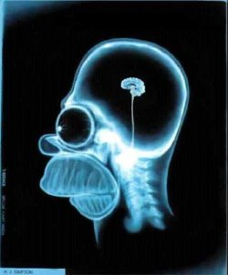
Pause

Slide 72
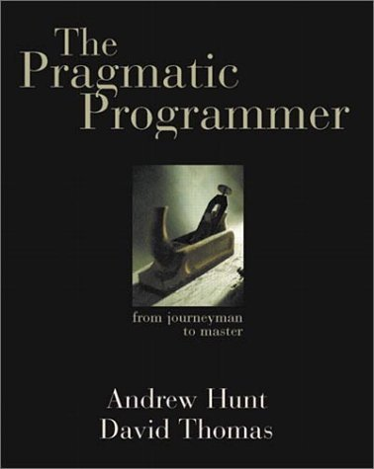
Don't Repeat Yourself (DRY)
Don't Repeat Yourself
  Mache alles einmal und nur einmal
Als Folge ändert eine Modifikation
  Kein logisch nicht verknüpftes Element
  Alle logisch verknüpften Elemente
    in gleicher Weise
Universell anwendbar
  Code, Bauskripte
  Testpläne, Dokumentation
http://en.wikipedia.org/wiki/Don%27t_repeat_yourself

Slide 73
Motto für DRY
Every piece of knowledge must have a single, unambiguous, authoritative representation within a system
  Jeder Wissensaspekt darf nur eine einzige, unzweideutig verbindliche Repräsentation in einem System besitzen
Dabei ist mechanische Duplikation erlaubt, solange die Originalquelle klar definiert ist
  Beispiel: Header (.h) und Code-Dateien (.c) in C
  Header ist die Originalquelle
  Signatur-Duplikation wird durch Compiler geprüft

Slide 74
Abgrenzung von DRY
Ähnlichkeit zu Normalformen von RDBMS
  Dritte Normalform (3NF) ist DRY-kompatibel
  „DRY für Daten“
Wissen kann mehr als einen Ort haben, solange es eine klar definierte Quelle hat
  Bspw. verschiedene Anzeigeelemente des gleichen Werts, der zentral im System liegt
Das Singleton ist keine Umsetzung von DRY
  DRY interessiert sich nicht für die Anzahl von (automatisch erzeugten) Objekten zur Laufzeit

Slide 75
Fun fact: WET
Gegenteil von DRY
  zahlreiche Redundanzen
Steht angeblich für
  „write everything twice“
  „we enjoy typing“
  „we edit too much“

Slide 76
Keep it simple, stupid (KISS)
Keep it simple, Stupid!
Die einfachstmögliche Lösung ist die beste
Unnötige Komplexität vermeiden
  Designziel: Einfachheit
http://en.wikipedia.org/wiki/KISS_principleDesign

Slide 77
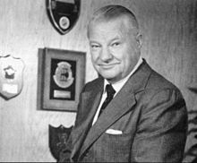
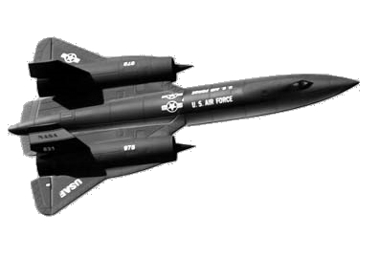
Herkunft und Alternativen
Designprinzip der U.S. Navy
Wird dem Flugzeugingenieur Kelly Johnson zugeschrieben
  Lockheed U2- und SR-71 Blackbird
Ermöglicht bspw. Reparatur der
Flugzeuge unter Feldbedingungen
Alternative Schreibweisen:
  Keep it simple and straightforward
  Keep it small and simple
  Keep it short and simple

Slide 78
Softwareentwicklungs-KISS
Entwickler lieben Komplexität
  Geheimes Motto: „Einfache Lösungen kann jeder“
Aufwand für Fehlersuche und Erweiterung bzw. Modifikation steigt mit Komplexität
  „Hürde des Verstehens“ vor jeder Aktion
Verschiedene Formen von „einfach“:
  Syntaktische Einfachheit („einfach zu lesen“)
  Semantische Einfachheit („einfach abzugrenzen“)
  Konzeptionelle Einfachheit („einfach zu verstehen“)
    lohnt sich am meisten!

Slide 79
Strategien für KISS
Vermeide vorschnelle Generalisierung
  Typischer Satz: „Ich glaube, das wäre ein tolles Framework, dann können auch andere...“
Vermeide opportunistisches Vererben
  Typischer Satz: „Daraus kann man direkt eine Klassenhierarchie machen und hat dann...“
Vermeide clevere Algorithmen
  Typischer Satz: „Das funktioniert wegen eines Tricks, den ich gerade vergessen habe – aber es funktioniert!“
  Langsamere Algorithmen funktionieren auch

Slide 80
„Simple“ ist nicht exakt definiert
Einfachheit korreliert immer mit den verfügbaren Werkzeugen
  Softwareentwicklung: vor allem mentale Werkzeuge
Es gibt „anfängerfreundliche“ Einfachheit und „expertenfreundliche“ Einfachheit
  Basiert auf unterschiedlichen Wertesystemen
Aufgabe des Teams: Wertesystem verhandeln
  Beispielsweise durch ambivalente Codebeispiele

Slide 81
KISS-Code?
public String weekday1(int dayOfWeek) {
switch (dayOfWeek) {
case 1: return "Monday";
case 2: return "Tuesday";
case 3: return "Wednesday";
case 4: return "Thursday";
case 5: return "Friday";
case 6: return "Saturday";
case 7: return "Sunday";
default: throw new IllegalArgumentException("dayOfWeek must be in range 1..7");
}
}
public String weekday2(int dayOfWeek) {
if ((dayOfWeek < 1) || (dayOfWeek > 7)) {
throw new IllegalArgumentException("dayOfWeek must be in range 1..7");
}
final String[] weekdays = {
"Monday", "Tuesday", "Wednesday", "Thursday", "Friday", "Saturday", "Sunday"};
return weekdays[dayOfWeek - 1];
}

Slide 82
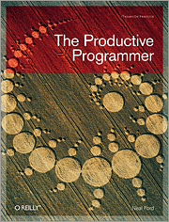
You ain't gonna need it (YAGNI)
Du wirst es nicht brauchen
Funktionalität (Code) erst dann hinzufügen, wenn man sie wirklich braucht
  Selbst dann nicht vorher hinzufügen, wenn man absehen kann, dass man es brauchen wird
Nicht vorhandener Code kostet keine Ressourcen (keine Tests, keine Bugs, ...)
Gegenmittel zum „Feature Creep“
http://en.wikipedia.org/wiki/You_Ain%27t_Gonna_Need_It

Slide 83
Ziele von YAGNI
Unsichere Entscheidungen verzögern
  Idealerweise, bis die Unsicherheit verschwunden ist
Wichtig: Wir treffen dauernd Entscheidungen auf der Basis von Annahmen
  Viele Annahmen sind nicht zutreffend
  Sich ändernde Umstände wirken auf Umsetzung
YAGNI soll „Annahmen-Code“ verhindern
  Nicht vorhandene Komplexität ist wartungsarm
Annahmen durch einfachen Code überprüfen

Slide 84
Annahmen-Code
Code, der auf der Annahme beruht, zukünftig gebraucht zu werden, muss:
  Programmiert, getestet und integriert werden
  Überprüft, dokumentiert und gewartet werden
Führt zu neuen Annahmen, die wieder umgesetzt werden wollen
  Schneeball-Effekt (Feature Creep)
Spekulativen Code möglichst gut kennzeichnen
  Niemand löscht Code „auf bloßen Verdacht“

Slide 85
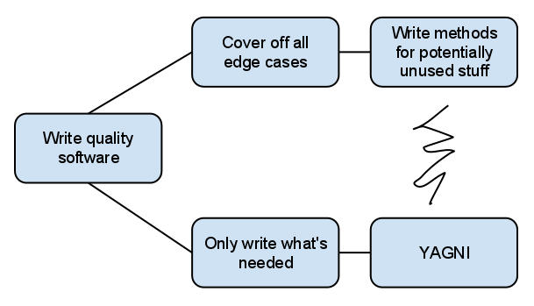
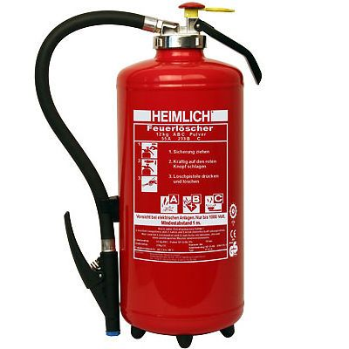
YAGNI vs. Sonderfälle?
Sonderfälle sind wichtig, aber selten benötigt
Klare (Entwicklungs-)Ziele benötigt:
Was muss trotz YAGNI vorhanden sein?
http://programmers.stackexchange.com/a/108807

Slide 86
Beispiel für YAGNI

Slide 87
Conway's Law
„Organizations which design systems are constrained to produce designs which are copies of the communication structures of these organizations“
Die Kommunikationsstruktur einer Organisation findet sich in ihren Produkten wieder
Erkenntnis: Kommunikation ist ein wesentlicher Bestandteil für gutes Software-Design
http://en.wikipedia.org/wiki/Conway%27s_Law

Slide 88
Beispiele
Webseiten spiegeln mit ihrem Inhalt und ihrer Struktur häufig die internen Belange einer Organisation
  Nicht die Bedürfnisse des Besuchers der Seite
Für eine Produktinnovation, die die Architektur des Produkts ändert, muss eine Änderung der Firmenstruktur vorangehen
Zwei Teams entwickelten die Software der Raumsonde Mars Climate Orbiter
  Navigationsmodul und Berechnungsmodul

Slide 89
Erkenntnis aus Conway's Law
Die Struktur einer Organisation sollte der Struktur ihres Produktes entsprechen
Weder Technologien noch Ressourcen und schon gar nicht Menschen lassen Projekte scheitern – es ist mangelnde Kommunikation
Kommunikationsstrukturen lassen sich nicht planen oder erzwingen, nur fördern und unterstützen

Slide 90

Weiterführende Literatur
http://en.wikipedia.org/wiki/List_of_software_development_philosophies

